Slide 1

Lielais Leciens
Valdis Sladzis
Ivars Garaņins
Hugo Brengulis
Tomass Maļinovskis

Slide 2

Pamata ideja
Lielais leciens, jo mēs iedomājāmies par fizisku aktivitāti, un nonācām līdz tam, ka varētu izmantot sensoru kurš noteiktu cik augstu, kāds cilvēks ir uzlecis un parādītu to ekrānā.

Slide 3

Darba plāns
Izveidot mājaslapu.
Savienot raspberry pi ar ultrasonic sensoru.
Strādāt ar Github un izveidot wiki lapu kuru ik palaikam papildināt.
Izveidot loģisko modeli.

Slide 4

Github
Ir izveidota wiki lapa un mokup lapa.
Ir izveidots readme fails.
Ir augšupielādēta blokshēma.
Readme fails nav pilnībā pabeigts līdz galam.

Slide 5
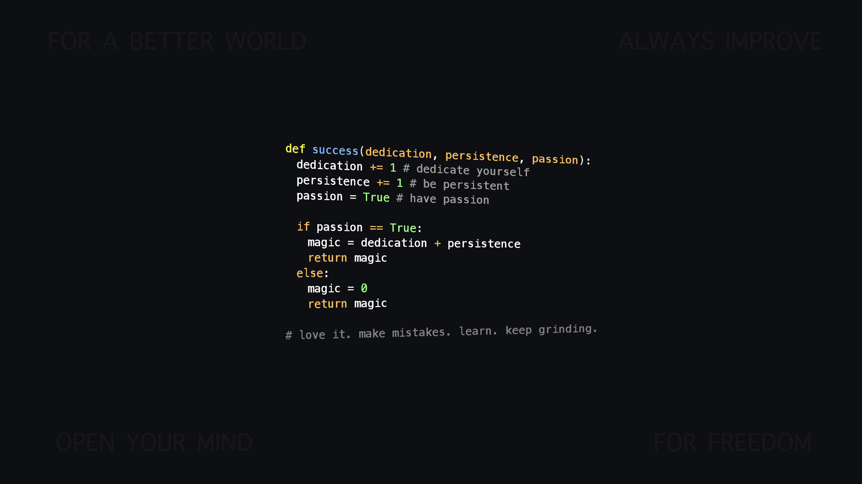
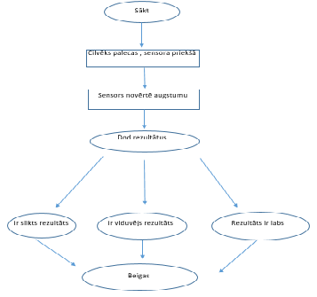
Shēma

Slide 6

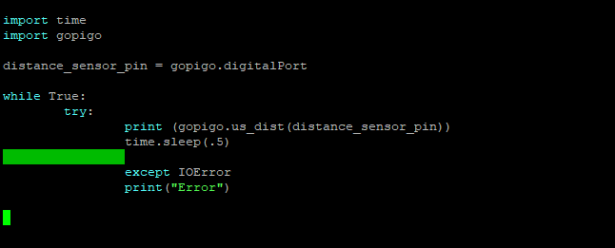
Kods

Slide 7

Demonstrācija

Slide 8
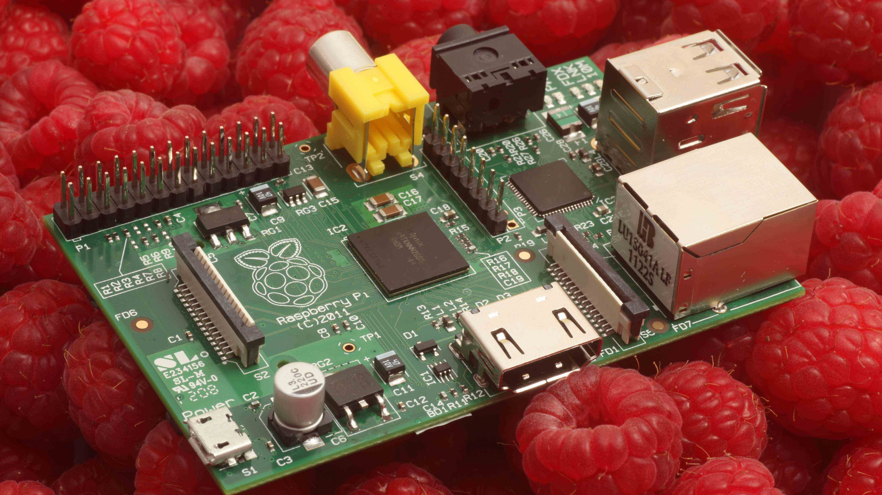
Paldies par uzmanību

